Slide 1

畢業預審系統
操作說明會
報告單位：教務處註冊課務組
中華民國112年2月8日

Slide 2
簡報大綱
推動目的
推動期程
畢業預審審查流程
畢業預審系統操作步驟
Q&A

Slide 3
一、推動目的
系統化審查機制：以往畢業預審皆列印紙本以人工核對方式，審查學生所修課程是否符合各學系畢業資格，不僅費時和費力，更浪費紙張。系統化之後，各學系審查標準較為一致。
提升行政效能：因系統化之後，可由系統先協助完成80%以上的資料比對，不僅減少審查所需時間，也降低出錯率，進而提升行政效能。
優化行政服務：後續預計將提供學生自資訊系統查詢選課及學分數採計狀況；學系也可由系統中得知學生學分數取得情形，進而輔導學生選課。

Slide 4
二、推動期程
109學年度
開始建置本校畢業預審系統
請學系、通識教育中心維護科目學分表之正確性
110學年度
112學年度
部分學系開始試行，並依學系試行狀況，修正系統功能
建置輔系及雙主修學分系統審查機制
110學年度入學學生(適逢3年級)，可先行上網確認選課狀況及畢業門檻完成情形，並輔導學生選課相關事宜
持續修改系統功能
與圖資處同仁至臺北醫學大學參訪畢業預審相關系統
111學年度
新增學分學程修讀狀況欄位，以利非國考學系審核學生畢業時，符合一學位證書＋一學程證書(108學年度入學學生)
辦理系統操作說明會
預計全校各學系試行(108學年度入學學生)
109學年度入學學生(4年級應屆畢業生)，正式全面實施。
由職治系及醫管資系學生之成績檢核表改為預畢系統呈現狀態，再進行修改相關程式。
※目前規畫期程如上，後續視試行狀況，進行滾動式調整。

Slide 5
三、畢業預審審查流程
一、審查流程：
學系匯入應屆畢業生審查資料
學系完成
預審
教務處複審
教務處轉入預畢系統
各學系／
通識中心
維護並確認系統版科目學分表
每年12月
每年12月底前
每年1月
未來規劃連結預畢系統
二、學系審查重點：
  學生畢業資格及門檻達成情形
  輔導學生選課

Slide 6
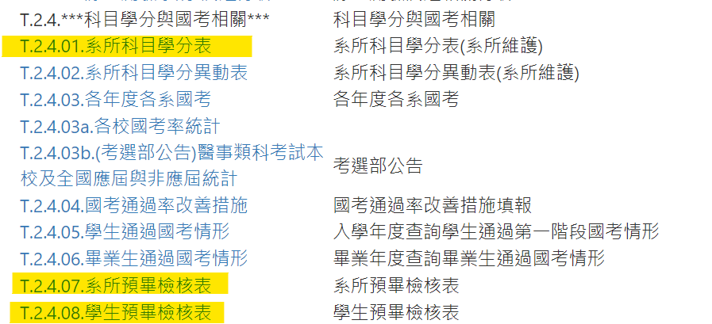
四、畢業預審系統操作步驟（1/8）
系所端程式
T.2.4.01.系所科目學分表
T.2.4.07.系所預畢檢核表
T.2.4.08.學生預畢檢核表

Slide 7
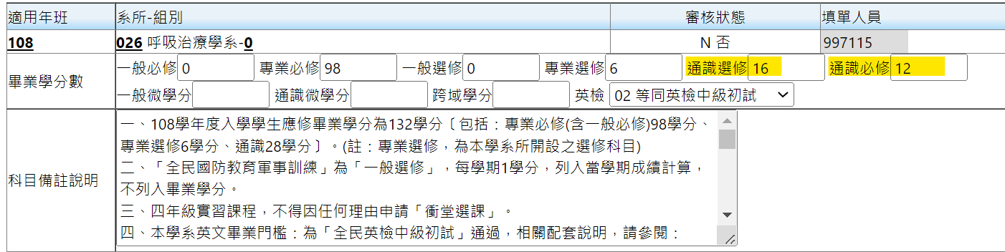
四、畢業預審系統操作步驟（2/8）
先到「T.2.4.01.系所科目學分表」維護並確認應屆畢業班的科目學分表。
1.通識博雅課程(16學分) → 請維護在「通識選修」欄位
通識基礎必修課程(12學分) → 請維護在「通識必修」欄位
2.因學系與通識中心的科目學分表已獨立分開，所以學系的科目學分表無須表列通識相關課程。
3.「科目備註說明」中所述畢業學分數的資料，需與上方「畢業學分數」相關欄位的資料一致。
4.畢業預審系統會以各學系所訂「畢業學分數」為比對基準。
5.畢業預審系統是以科目學分表的「科目代碼」去比對學生所修課程的科目代碼，
所以建議在此步驟，學系應選擇正確的科目代碼，註冊課務組開課時務必再次核對。

Slide 8
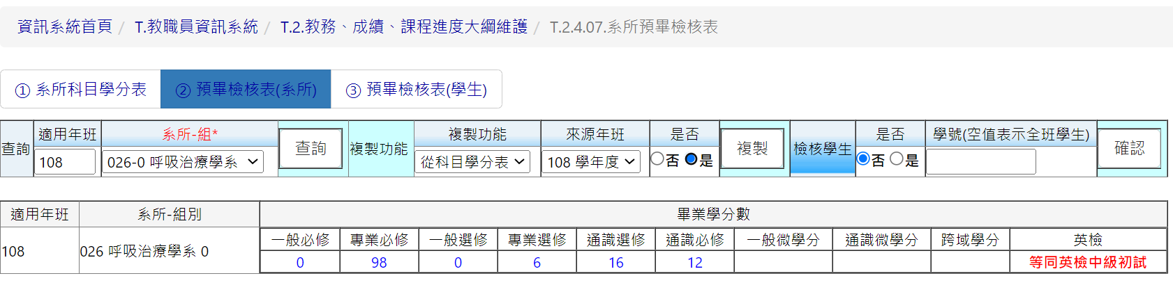
四、畢業預審系統操作步驟（3/8）
至「T.2.4.07.系所預畢檢核表」匯入科目學分表資料。
請到「預畢檢核表(系所)」，適用年班請輸入應屆畢業生的入學年度，選擇系所。
「複製功能」請選擇從科目學分表，「來源年班」選擇應屆畢業生的入學年度，點選”是”之後，
按複製，系統將匯入108學年度的科目學分表。
2
1

Slide 9
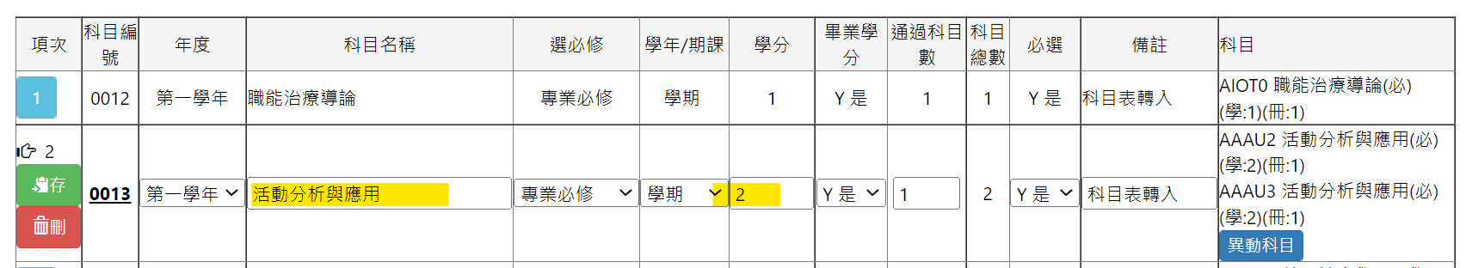
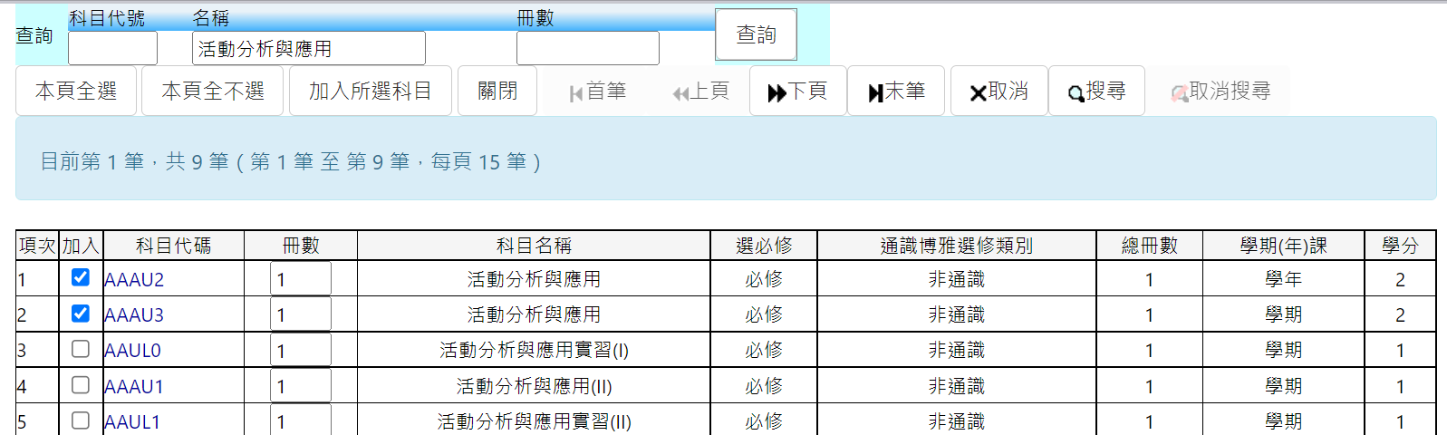
四、畢業預審系統操作步驟（4/8）
「T.2.4.07.系所預畢檢核表」可進行課程採計
1
【彈跳視窗】
若要採計其他學系所修相關課程、有變動之科目(EX:學分數或課程名稱)、或合班上課(選必修別不同者)，點選「異動科目」按鈕。
會出現彈跳視窗，勾選要加入採計的科目後。
點選「加入所選科目」，課程清單就會出現可採計的課程。
3
2

Slide 10
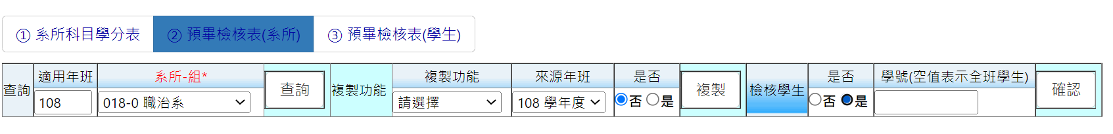
四、畢業預審系統操作步驟（5/8）
將系所預畢檢核表匯入學生預畢檢核
預畢檢核表(系所)內的資料都維護正確後，
「檢核學生」欄位，點選”是”，「學號」空值，表示全班學生；若要檢核單一學生，
可輸入學號查詢。
按下「確認」，系統將開始檢核應屆畢業生的修課資料。
按下「預畢檢核表(學生)」，將可查核每個學生的修課狀況及畢業學分數取得情形
3
1
2

Slide 11
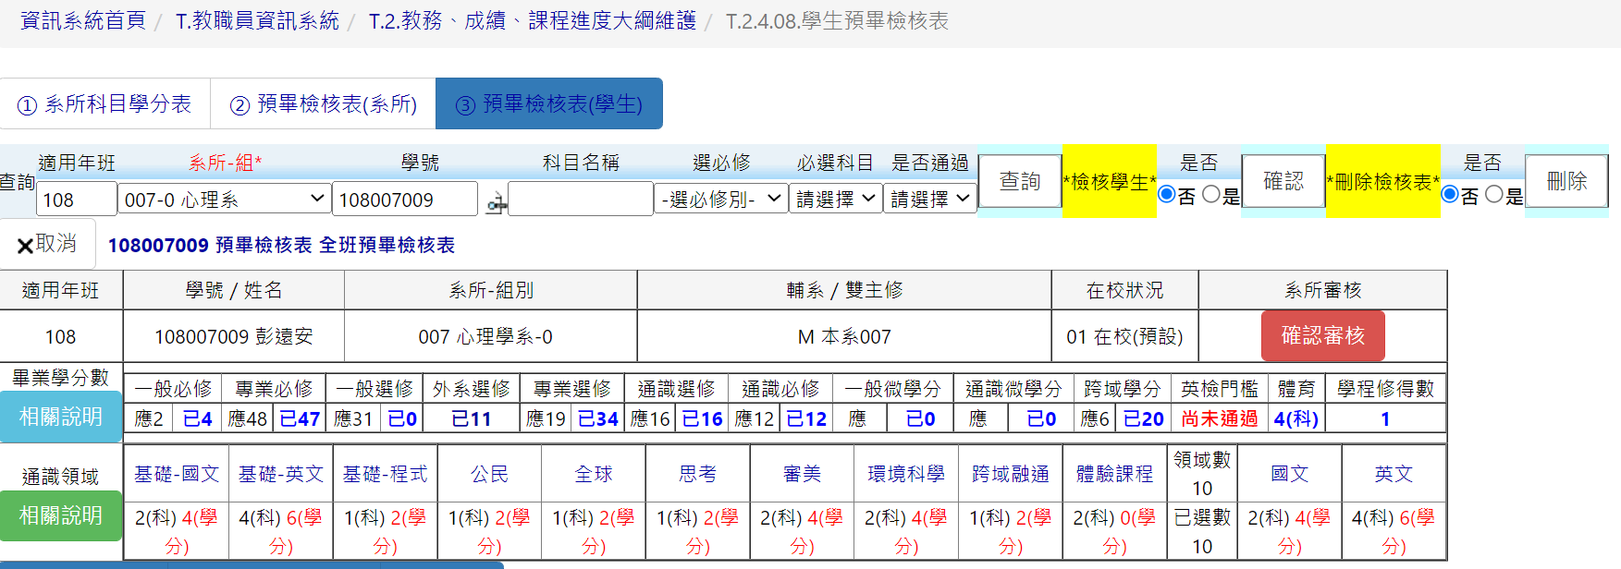
四、畢業預審系統操作步驟（6/8）
T.2.4.08.學生預畢檢核表，檢核學生修課情形及畢業學分數取得狀況
按學號旁邊的放大鏡，選取已審核的學生。
按「查詢」，即會出現該生修課狀況。
可先確認學生「畢業學分數」取得情形。
2
1
3

Slide 12
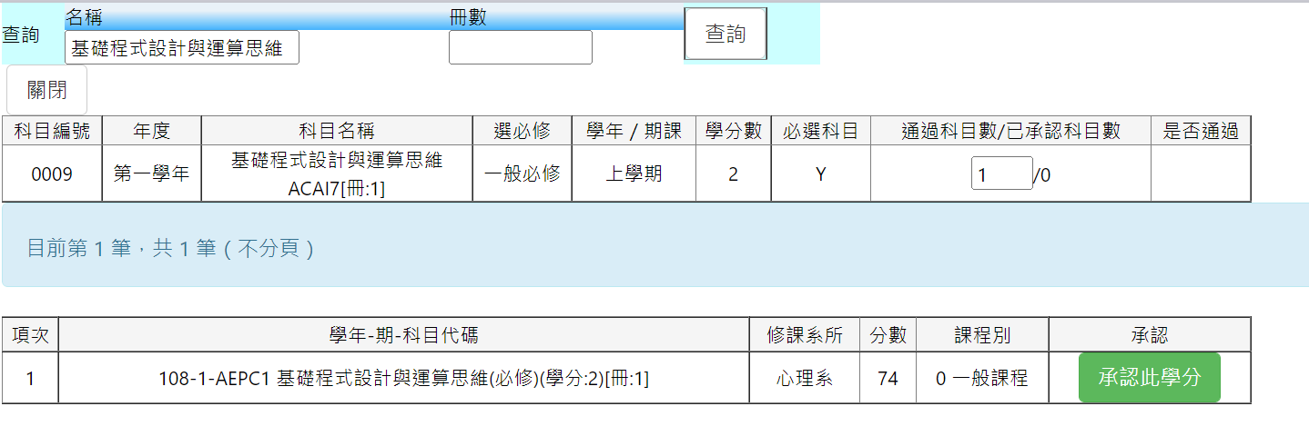
四、畢業預審系統操作步驟（7/8）
學生已修過的課，對應不到科目學分表資料時，須採用「人工檢查」
預畢檢核表(學生)，若有比對到學生所修的課目，系統會在「是否通過」的欄位打勾，如項次1
若學生所課程的科目代碼與科目學分表的不同，則「通過科目」的欄位會出現學生所修過的課程資料，
請點選「人工檢查」進行查證。
若學系承認該生所修科目學分，則於彈跳視窗中，按「承認此學分」。
1
2
【彈跳視窗】
3

Slide 13
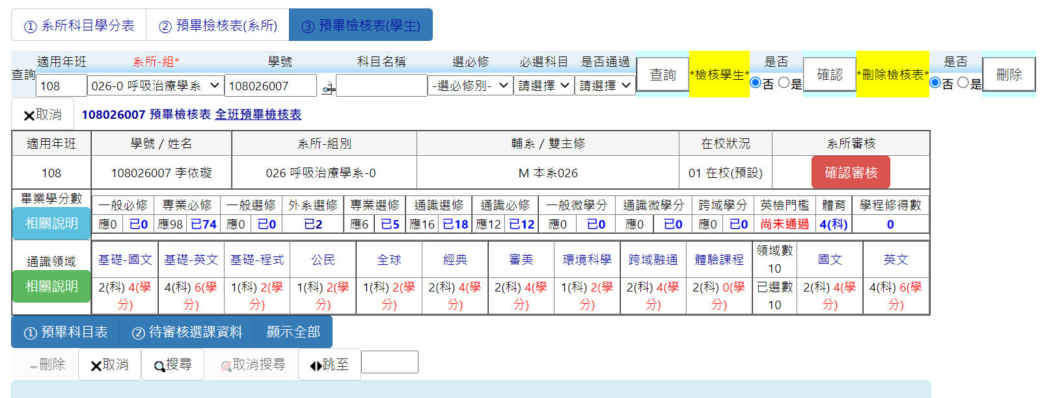
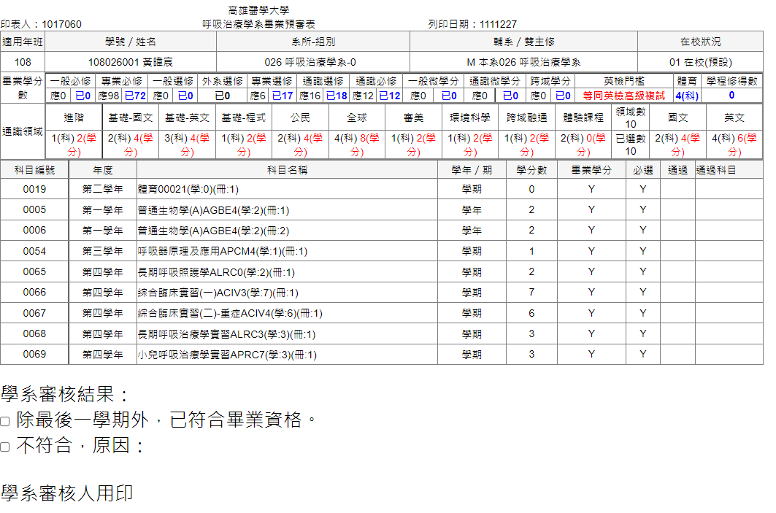
四、畢業預審系統操作步驟（8/8）
確認後，列印「全班預畢檢核表」核章，送至教務處複審。
可查看單一學生預畢檢核表
也可直接按「全班預畢檢核表」，報表會列出該班學生尚未對應到的科目。
可做為輔導學生最後一學期選課之參考。
確認無誤後，請於「系所審核」欄位按下”確認審核”。
列印「全班預畢檢核表」，填寫學系審核結果並核章後，送交教務處各學系承辦人員，進行複審。
1
2
4
3
5

Slide 14
111-2 選課期程
網路預選課 | 112年1月23日 （星期一）00：00至 112年2月03日 （星期五）12：00止
第一次加退選 | 112年2月06日 （星期一）00：00至 112年2月10日 （星期五）12：00止
第二次加退選 | 112年2月10日 （星期五）20：00至 112年2月20日 （星期一）12：00止
人工加退選 | 112年2月20日 （星期一）15：00至 112年3月01日 （星期三）17：00止
學生確認選課清單 | 112年3月02日 （星期四）00：00至 112年3月08日 （星期三）17：00止
導師確認選課清單 | 112年3月09日 （星期四）00：00至 112年3月22日 （星期三）17：00止
系所主管確認選課清單 | 112年3月23日 （星期四）00：00至 112年4月07日 （星期五）17：00止

Slide 15
Q&A

Slide 16


  感謝聆聽、敬請指教

Slide 17
NG範例

Slide 18
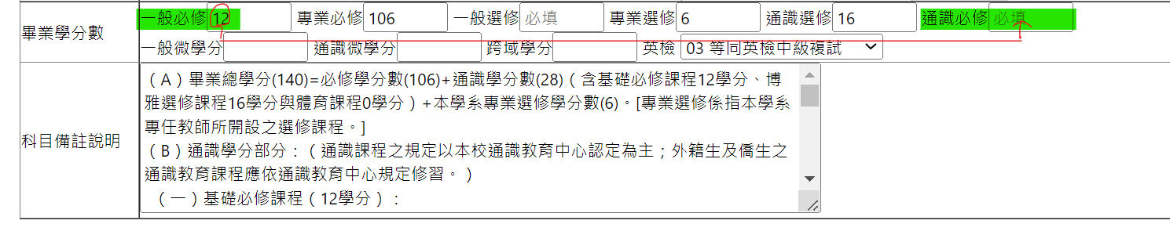
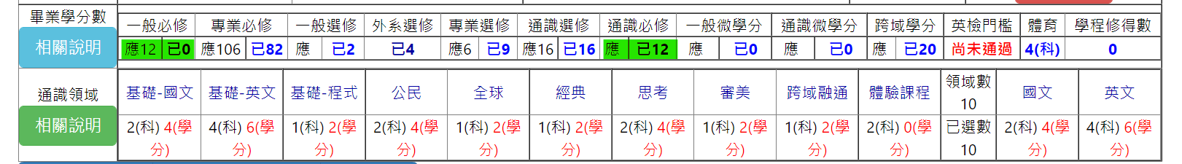
NG案例一
若科目學分表的畢業學分數欄位沒有維護正確，即會影響到學生預畢檢核的結果。
通識基礎必修課程（ 12 學分），請維護至【通識必修】的欄位。
導致學生預畢檢核的結果，【一般必修】：應修12學分，卻已修0學分；而【通識必修】：應修0學分，卻已修12學分

